Slide 1

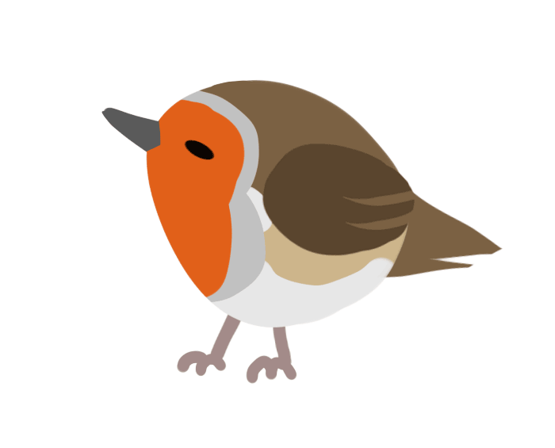
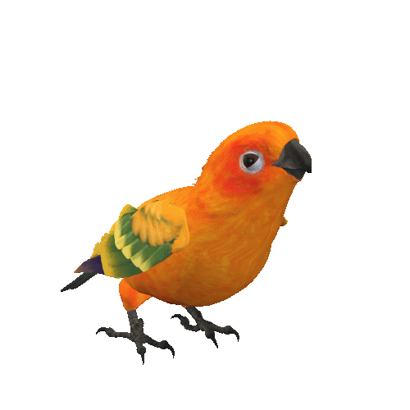


Trò chơi
Chim bay về tổ

Slide 2

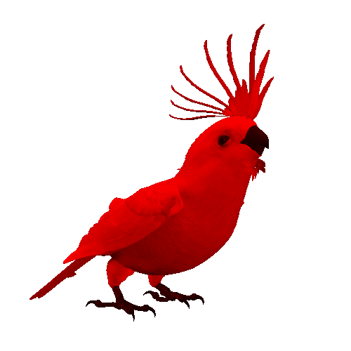



g
p
k
q
g

Slide 3
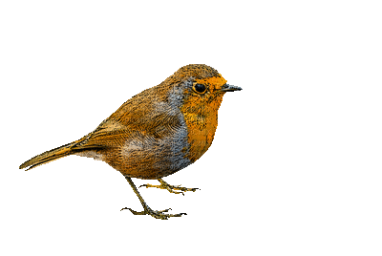
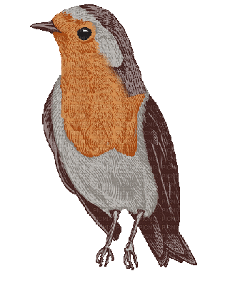
h
y
g
y
k

Slide 4


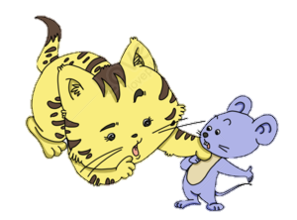
TRÒ CHƠI
Mèo bắt chuột

Slide 5




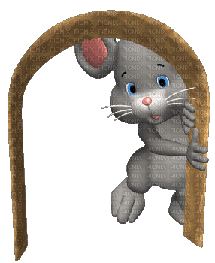
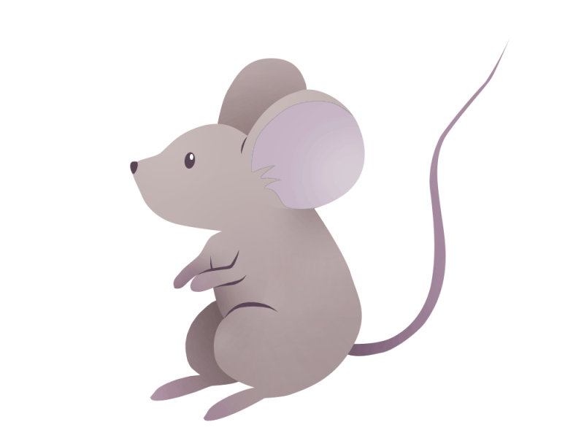


1
2
3
4
5

Slide 6


12
Câu 1: Mèo là con vật sống ở đâu?
12
9
9
3
6
Trong gia đình
Sống Trong rừng
Sống dưới nước

Slide 7
12
Câu 2: Thức ăn mèo hay ăn là gì?
12
9
9
3
6
Con Chuột.
Các loại Thịt, cá, trứng, chuột.
Xương, cám, lúa, gạo..

Slide 8
12
Câu 3: Mèo là con vật có mấy chân?
12
9
9
3
6
2 chân
4 chân
Có hai cánh

Slide 9
12
Câu 4: Mèo có đặc điểm nỗi trội gì?
12
9
9
3
6
Chạy nhanh, biết bắt chuột, leo trèo rất giỏi
Thích bắt chuột, không biết leo trèo
Mèo không thích bắt chuột, nhanh nhẹn và biết leo trèo

Slide 10
12
Câu 5: Những con vật nào thuộc họ nhà mèo?
12
9
9
3
6
Con chó, con sư tử, con hổ, con cáo
Con hổ, sư tử, con báo
Con gà, con chó, con vịt con heo con bò

Slide 11

Hẹn gặp lại

